Slide 1
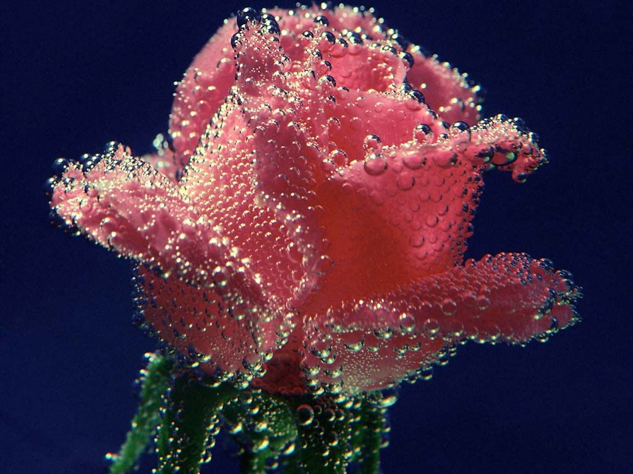
স্বাগতম

Slide 2
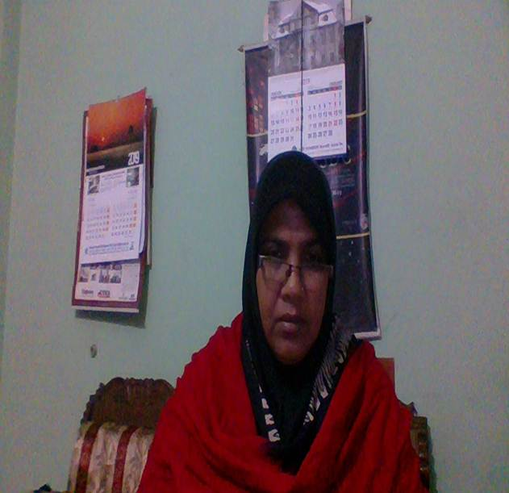
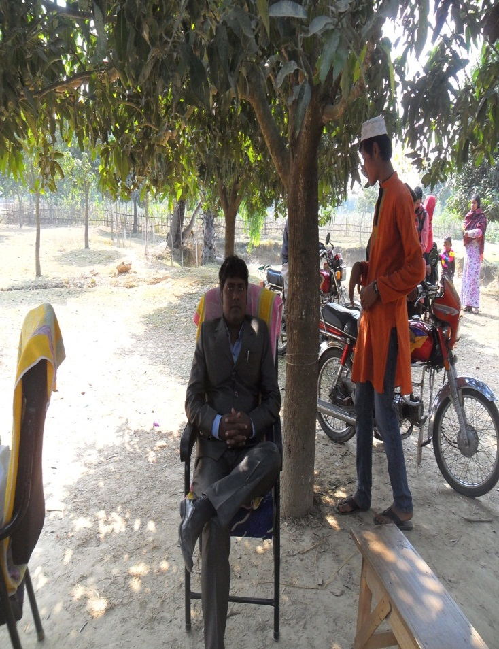
পরিচিতি
সিনিয়র শিক্ষিকা(কৃষি)
পরিবর্তন ও সংযোজনে
মোছাম্মৎ জাহিদা বেগম
বটতলী এস,এম,আউলিয়া উচ্চ বিদ্যালয় ।আনোয়ারা,চট্টগ্রাম। মোবাইল নং ০১৮১৭৭৯০৬৫৯

Slide 3
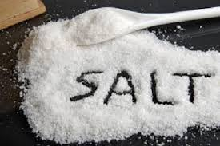
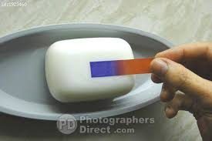
ছবিতে কী দেখতে পাচ্ছ

Slide 4
আজকের পাঠ
পাঠ শিরোনামঃ
পাঠ( ১-৪ ) অম্ল, ক্ষারক ওনির্দেশকের
বৈশিষ্ট্য পর্যবেক্ষন ও উপস্থাপন (শিখন শেখানো কার্যক্রম)
বিষয়ঃবিজ্ঞান
শ্রেনী-৮ম
অধ্যায়-১০ম

Slide 5
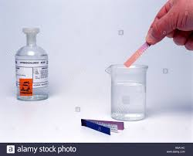
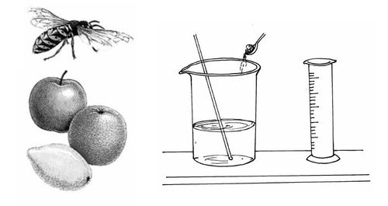
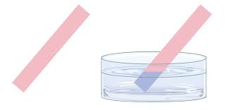
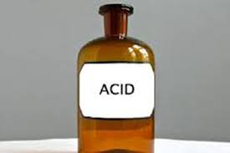
উপকরণ

Slide 6
শিখন ফল
১।অম্লও ক্ষারের বৈশিষ্ট্য ব্যাখ্যা করতে পারবে ।
২।অম্ল ও ক্ষারের সাথে লিটমাসের কি ধরনের পরিবর্তন হয় তা বলতে পারবে।
৩।কোন একটি খাদ্যের স্বাদ গ্রহণ করে তা অম্লীয় না ক্ষারীয় শনাক্ত করতে পারবে।

Slide 7
উপস্থাপনঃ অম্ল , ক্ষারক ও নির্দেশক---
অম্ল,ক্ষারক জানার জন্য কি ব্যবহার করা হয়?
লিটমাস কাগজ়(পেপার) ব্যবহার করা হয়।
লিটমাস পেপার কি?লিটমাস পেপার কিভাবে তৈরি করা হয়?
লিটমাস কাগজ তৈরি করা হয় সাধারণ কাগজে লাইকেন (Lichens) নামক এক ধরেনের গাছ থেকে প্রাপ্ত রঙের সাহায্যে।এভাবে প্রাপ্ত লিটমাস কাগজ দেখতে লালবর্ণের হয়।এ লালবর্ণের লিটমাস কাগজকে যে কোণো ক্ষারীয় দ্রবণে ডুবালে তা নীলবর্ণ ধারন করে।অন্যদিকে নীলবর্ণের লিটমাস কাগজে কোনো এসিড যোগ করলে তা লাল বর্ণের লিটমাস কাগজে পরিণত হয়।যেমন—লেবুর রসে থাকে সাইট্রিক এসিড।এতে যখন লাল লিটমাস ডুবানো হয়,তখন কোনো রাসায়নিক বিক্রিয়া হয় না,ফলে লিটমাস কাগজের রঙের কোনোই পরিবর্তন হয় না।পক্ষান্তরে নীল লিটমাস কাগজ ডুবালে লিটমাসের সাথে লেবুর সাইট্রিক এসিডের মধ্যে রাসায়নিক বিক্রিয়া ঘটে,ফলে লিটমাস কাগজের রঙ পরিবর্তন বা পরিবর্তিত হয়ে যায়।

Slide 8
এসিড কি? এসিডের ধর্ম কি? এসিড টক স্বাদযুক্ত।এসিডের ধর্ম হলো-নীল লিটমাসকে লাল করা।
ফলের নাম | উপস্থিত ফলের নাম
আঙুর,,কমলা,লেবু | সাইট্ট্রিক এসিড
তেতুল | টারটারিক এসিড
টমেটো | অক্সালিক এসিড
আমলকি | এসকরবিক এসিড
আপেল, আনারস | ম্যালিক এসিড

Slide 9
এসিড কি? কয়েকটি এসিডের সংকেতের নাম লিখে ফেলি।
এসিড হলো—এসিড হলো ঐ সকল রাসায়নিক পদার্থ যাদের মধ্যে এক বা একাধিক হাইড্রোজেন পরমাণু থাকে এবং যারা পানিতে H+ উৎপন্ন করে,তারাই হচ্ছে এসিড।যেমন কয়েকটি এসিডের সংকেত ---
ভিনেগার বা এসিটিক এসিড –CH3COOH,অক্সালিক এসিড –HOOC—COOH
হাইড্রোক্লোরিক এসিড---HCl, সালফিউরিক এসিড—H2SO4.এ সবগুলোতে H পরমাণু আছে এবং এরা সবাই পানিতে H+ তৈরি করে। মিথেন(CH4) কি এসিড। মিথেন এসিড নয়।মিথেনে ৪টি H পরমানূ আছে,কিন্ত মিথেন পানিতে H+ উৎপন্ন করে না।
ক্ষারক কি? যে সকল রাসায়নিক পদার্থ লাল লিটমাস কাগজ কে নীল করে তাদেরকে ক্ষারক বলে।তাহলে ক্ষারকের ধর্ম হলো-লাল পদা্থকে নীল করা। নিচে কয়েকটি ক্ষারকের নাম ও সংকেত জেনে নিই---- চুনের পানি –Ca(OH)2. সোডিয়াম হাইড্রক্সাইড –NaOH . এই সোডিয়াম হাইড্রক্সাইড সাবান তৈরির একটি মূল উপদান।এটি কাগজ ও রেয়ন শিল্পেও ব্যবহৃত হয়।রসায়নের ভাষায় ক্ষারক হচ্ছে—সেই সকল রাসায়নিক পদার্থ যাদের মধ্যে অক্সিজেন ও হাইদ্রোজেন পরমাণু থাকে এবংযারা পানিতে হাইড্রোক্সিল(OH-)তৈরি করে।তবে কিছু রাসায়নিক পদার্থ যাদের মধ্যে অক্সিজেন ও হাইড্রোজেন দু’ধরনের পরমাণু নেই, কিন্ত এরা পানিতেOH-তৈরি করে এদেরকেওক্ষারক বলা হয়।
নির্দেশক কি? লিটমাস কাগজের মত যে সব পদার্থ নিজেদের রং পরিবর্তের মাধ্যমে কোনো একটি বস্তু অম্ল না ক্ষার বা কোনোটি নয় তা নির্দেশ করে তাদেরকে নির্দেশক বলে।লি্টমাস কাগজের মত আরও অনেক নির্দেশক আছে যেমন----মিথাইল অরেঞ্জ,ফেনোফথ্যালিন,মিথাইল রেড এগুলো দিয়ে নানা রকমের অজানা পদার্থ এসিড,ক্ষারক না নিরপেক্ষ তা বুঝতে সাহায্য করে।

Slide 10
সকল ক্ষার ক্ষারক হলেও সকল ক্ষারক ক্ষার নয় কেন?
আমরা জানি যে,ক্ষারক হলো মূলত ধাতব অক্সাইড বা হাইড্রোক্সাইড।কিছু কিছু ক্ষারক আছে যারা পানিতে দ্রবীভূত হয় আর কিছু আছে যারা পানিতে দ্রবীভূত হয় না।যে সমস্ত ক্ষারক পানিতে দ্রবীভূত হয় তাদেরকে ক্ষার বলে। যেমন—সাবান।তাহলে ক্ষার হলো বিশেষ ধরনের ক্ষারক।NaOH,Ca(OH)2,NH4OH এগুলো ক্ষার।কিন্তু এ গুলোকে ক্ষারকও বলা যায়।পক্ষান্ত্ররে এলুমিনিয়াম হাইড্রোক্সাইড[Al(OH)3] কিন্তু পানিতে দ্রবীভূত হয় না।তাই এটি ক্ষারক হলেও ক্ষার নয়।অতএব একথা বলা যায় যে,সকল ক্ষার ক্ষারক হলেও সকল ক্ষারক কিন্তু ক্ষার নয়।

Slide 11
একক কাজ ১।নির্দেশক কাকে বলে ? ২।এসিডের স্বাদ কীরূপ ? ৩।ক্ষার বলতে কি বুঝায় ? ৪।ক্ষারক কি?কয়েকটি ক্ষারকের নাম লিখ?

Slide 12
সমাধান
১।লিটমাস কাগজের মতো যে সব পদার্থ নিজেদের রং পরিবর্তনের মাধ্যমে কোনো একটি বস্তু অম্ল না ক্ষার বা কোনোটিই নয় তা নির্দেশ করে তাদেরকে নির্দেশক বলে।।
২।টক স্বাদ যুক্ত।
৩।ধাতুর অক্সাইড বা হাইড্রোক্সাইড যারা পানিতে দ্রবণীয় তাদেরকে ক্ষার বলে।
৪।ক্ষারক হলো সেই সকল রাসায়নিক পদার্থ যাদের মধ্যে অক্সিজেন ও হাইড্রোজেন পরমাণু থাকে এবং যারা পানিতে হাইড্রোক্সিল আয়ন(OH-) তৈরি করে।তবে কিছু কিছু রাসায়নিক পদার্থ যাদের মধ্যে অক্সিজেন ও হাইড্রোজেন দু”ধরনের পরমাণু নেই,কিন্ত এরা পানিতে OH- তৈরি করে এদেরকেও ক্ষারক বলে।

Slide 14
দলিয় কাজ-সমায় ১০ মিনিট

Slide 15
দলিয় কাজ
পানি ও খাবার লবণের মিশ্রণে লিটমাস কাগজের রং পরিবর্তন হয় কি না তা পর্যবেক্ষণ।
উপকরণঃ বিকার,নাড়ানি,লবণ,পানি,লাল ও নীল লিটমাস কাগজ,চিমটা।
পদ্ধতিঃএকটি বিকারে ৪৫ মিলিলিটার পানি নিয়ে তাতে ১০-১৫ গ্রাম খাবার লবণ যোগ কর।নাড়ানি দিয়ে ভালোভাবে নাডা দাও।এবার চিমটা প্রথমে নীল লিটমাস কাগজ ও পরে লাল লিটমাস কাগজ লবণ –পানির মিশ্রণে ডবাও।লিটমাস কাগজের রং কি পরিবর্তন হলো ?না, হলো না।কেন হলো না?

Slide 16
সমাধান
এখানে এসিড বা ক্ষারক নেই। এসিড থাকলে নীল লিটমাস লাল হতো আর ক্ষারক থাকলে লাল লিটমাস নীল হত।পানিতে লবণ আছে যা এটি নিরপেক্ষ পদার্থ।তাই লিটমাস কাগজের রং পরিবর্তন হয় না।
দূষিত পানিতে এসিড বা ক্ষারক থাকতে পারে।নিরপেক্ষ পদার্থ হলো ও পানি লিটমাস কাগজের রং পরিবর্তন করতে পারে।

Slide 17
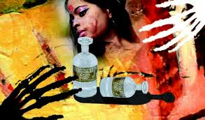
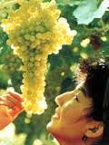
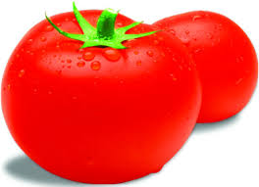
এসিড, আঙ্গু্‌র, টমেটো।

Slide 18
মুল্যায়ন
১। কোন এসিড ত্বকে লাগলে ত্বকের মারাত্ত্বক ক্ষতি হয়?
(ক) প্রাকৃতিক এসিড (খ) খনিজ এসিড
(গ) ম্যালিক এসিড (ঘ) ট্যাননিক এসিড
২। আঙ্গুর টমেটোতে কোন ধরণের এসিড বিদ্যামান?
ক।অজৈব এসিড খ।জৈব এসিড
গ।খনিজ এসিড ঘ।তীব্র এসিড

Slide 19
বাড়ির কাজ
১।তেতুল,টমেটো, ভিনেগার,আমলকি,আপেল,আনারস কি কি এসিড আছে তা পড়ে আসবে।

Slide 20
ধন্যবাদ

